Slide 1

CHÀO MỪNG CÁC CON HỌC SINH
ĐẾN VỚI TIẾT HỌC
Môn: Tiếng Việt
Bài 22.

Slide 2








Trò chơi
Ong
con
học
Hãy đọc nào:
Chợ có gà ri.
Hãy đọc nào:
su su cá rô
Hãy đọc nào:
rổ rá chữ số
chăm
Chúc mừng các con !

Slide 3

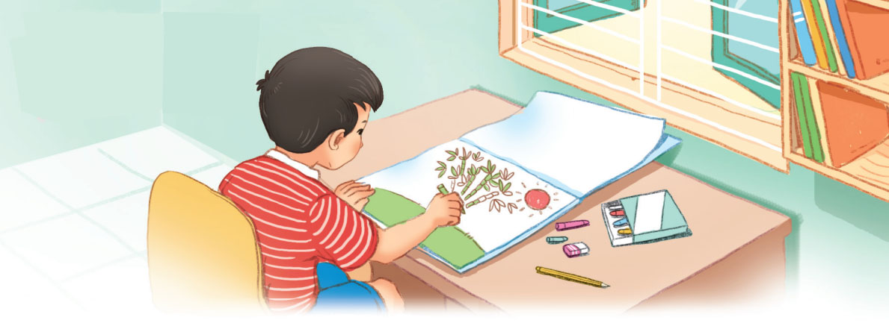
Nam tô bức tranh cây tre.
t
tr
tr

Slide 4


Bài 22:
T t Tr tr
T
t
Tr
tr
(Tiết 1)

Slide 5

t
tr
t
ô
tr
e
tô
tre
t
tạ
trê
trò
trổ
t
tr
tr
tr
tá
tẻ
t

Slide 6

CÙNG THƯ GIÃN NÀO !

Slide 7

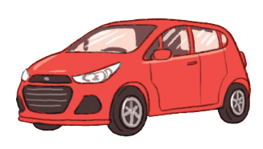
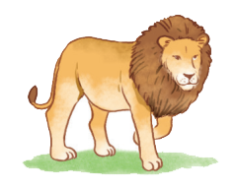
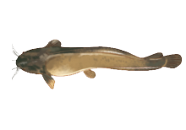
cá trê
ô tô
t
tr
t
sư tử
tre ngà
tr

Slide 8
t
tr
t
ô
tr
e
tô
tre
tá
tạ
tẻ
trê
trò
trổ
ô tô
sư tử
cá trê
tre ngà

Slide 9
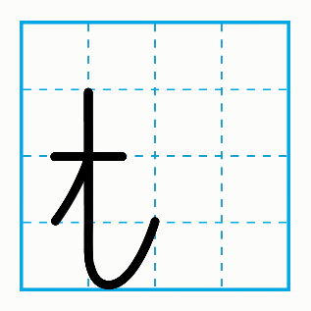

Slide 10
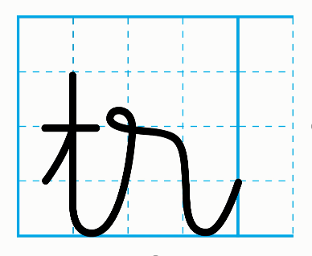

Slide 11
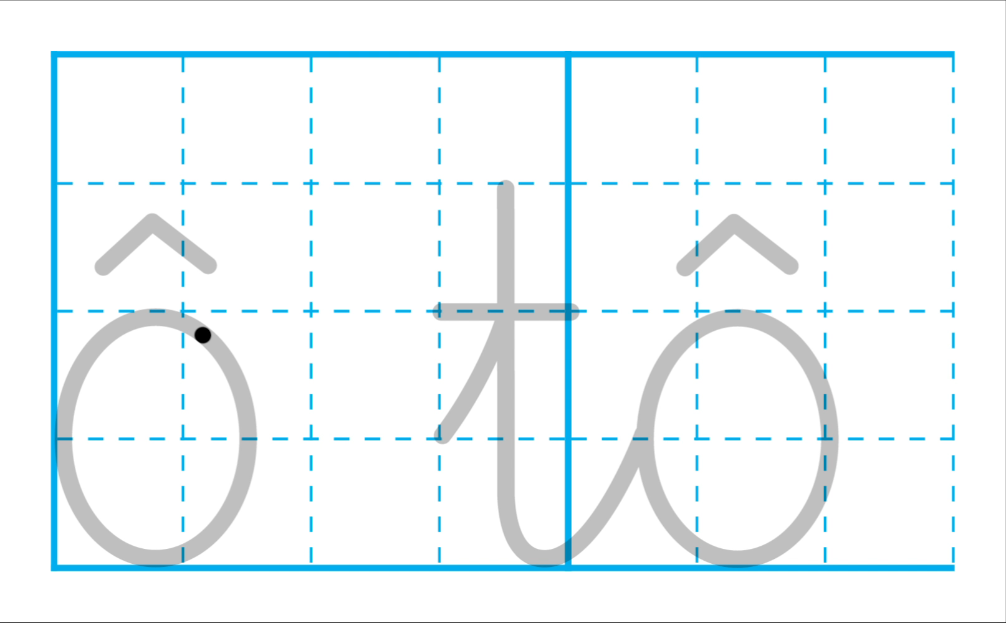

Slide 12
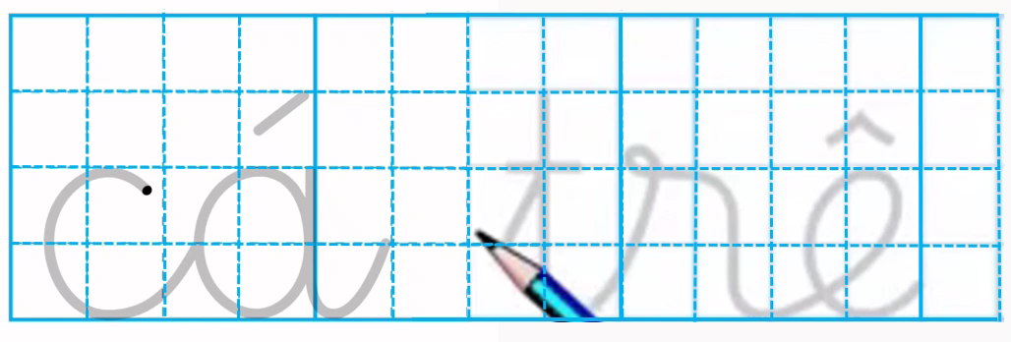

Slide 13
HẸN GẶP LẠI CÁC CON
Ở TIẾT HỌC SAU !

Slide 14
Bài 22:
T t Tr tr
(Tiết 1)
T
t
Tr
tr

Slide 15
Bài 22:
T t Tr tr
T
t
Tr
tr
(Tiết 1)

Slide 16
tá
t
tô
t
t
tạ
t
ô
tẻ
t
trê
tr
tre
tr
trò
tr
tr
e
tr
trổ

Slide 17
t
tr
t
ô
tr
e
tô
tre
t
tạ
tr
tr
tr
tá
t
trê
trò
trổ
t
tẻ

Slide 18
ô tô
t
sư tử
t
cá trê
tr
tre ngà
tr

Slide 19
cá trê
tre ngà
t
tr
tr
ô tô
sư tử
t

Slide 20
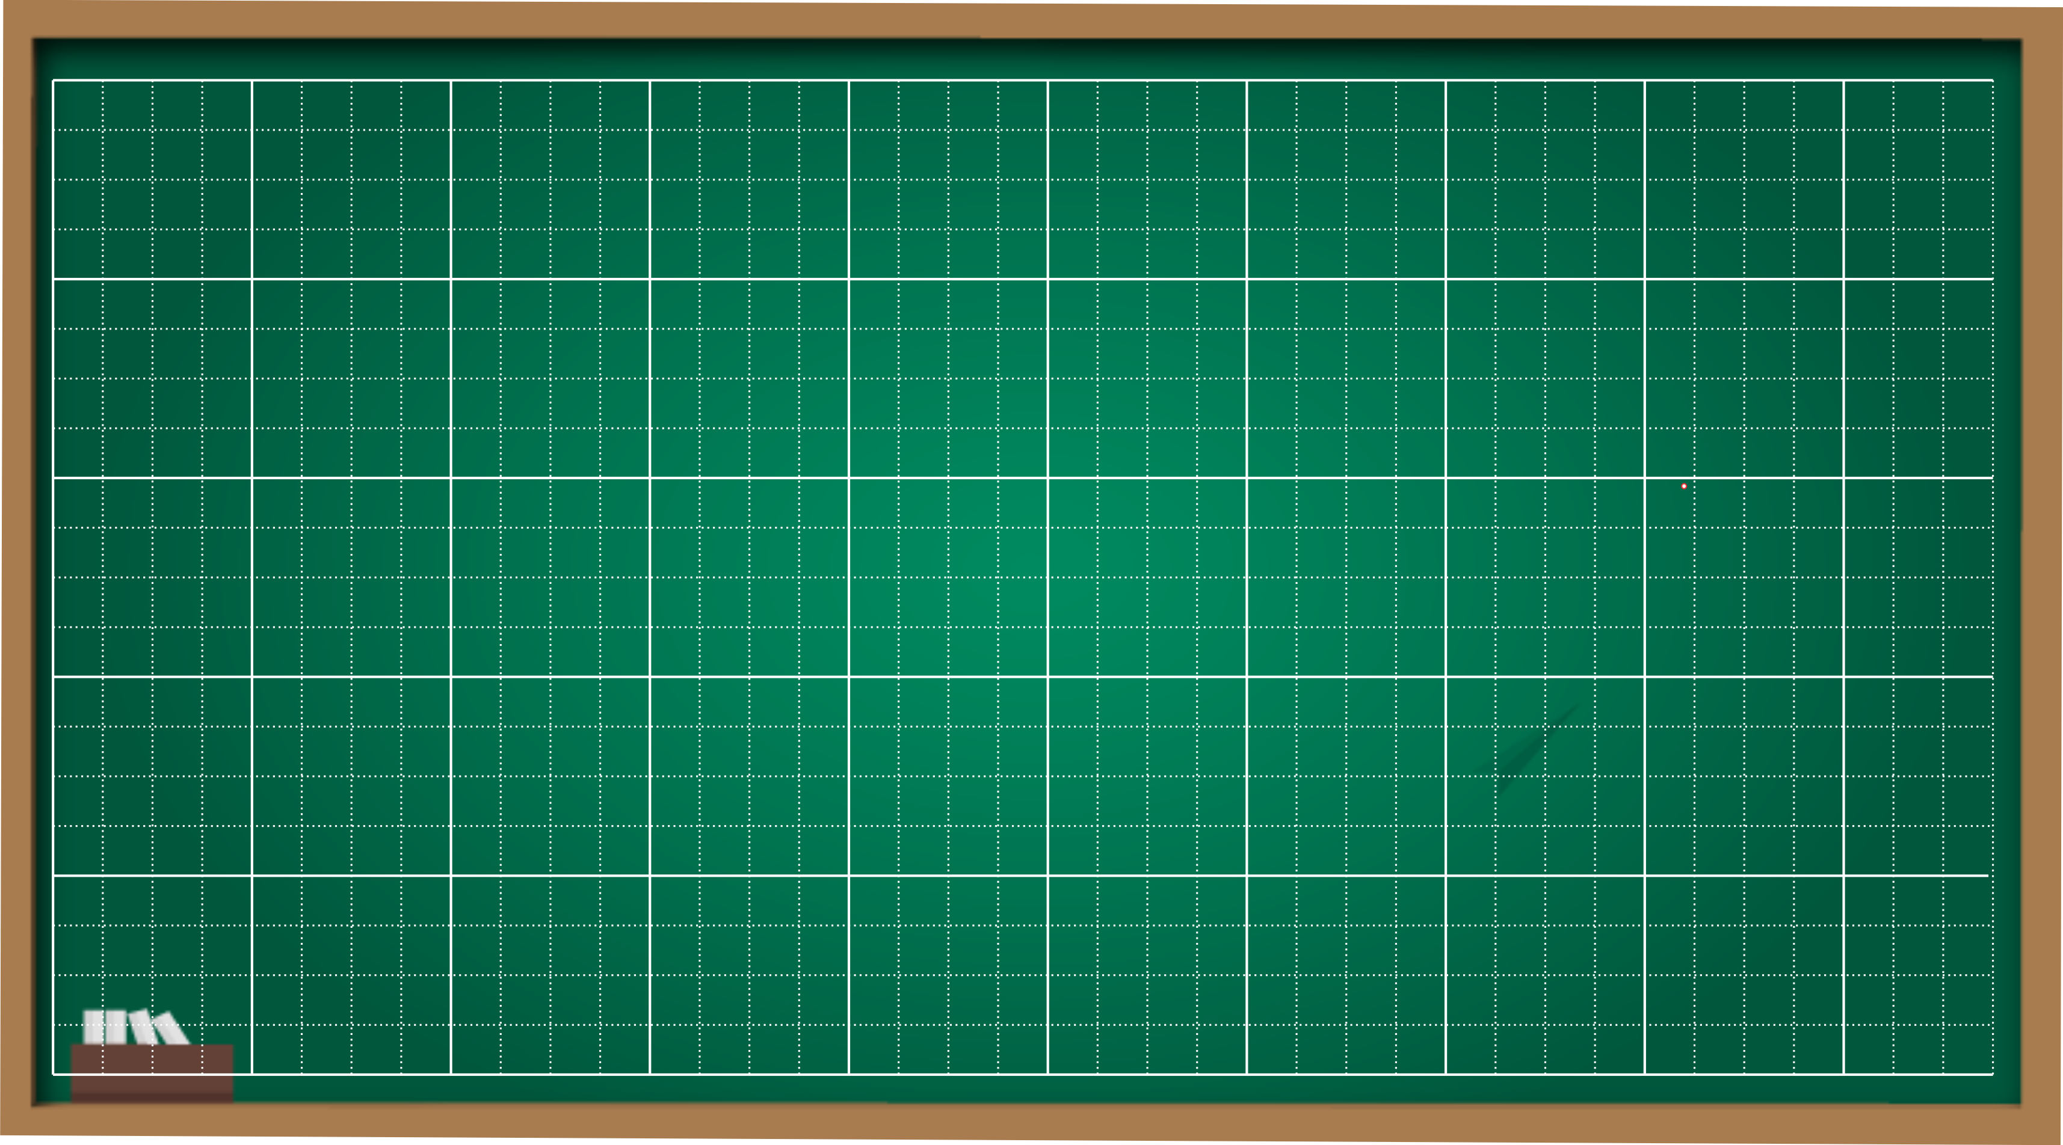
t
tr
ô tô
cá tr
Viết bảng con
ê

Slide 21
Viết bảng con
t
tr
ô tô
ê
cá tr

Slide 24
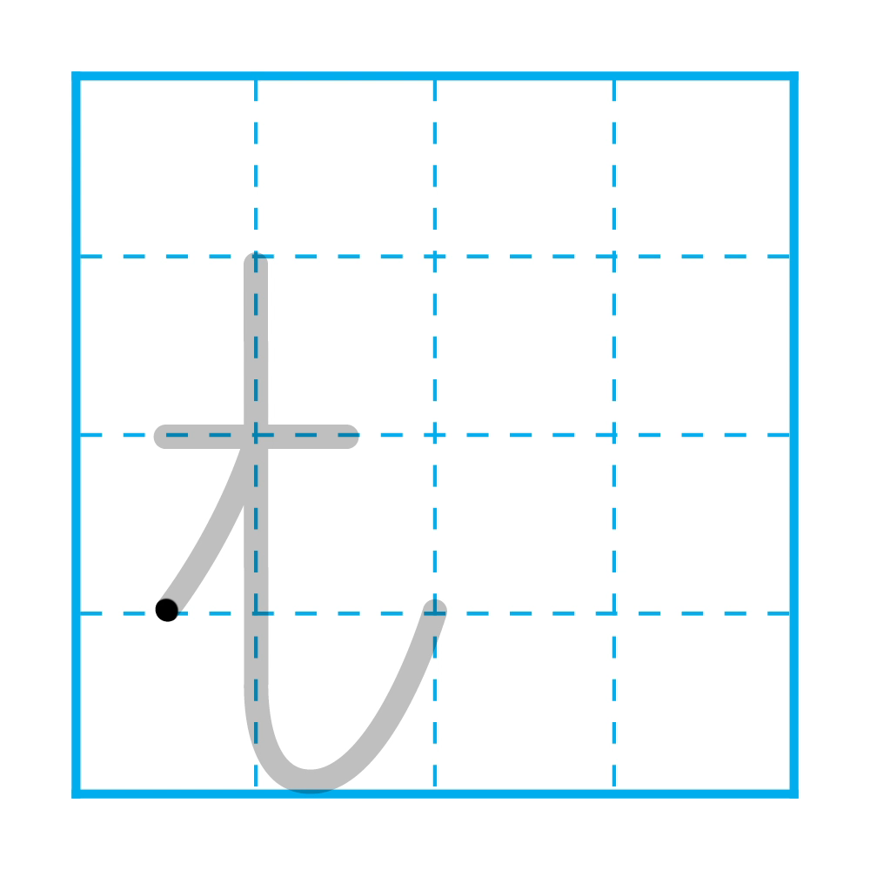

Slide 28
